Slide 1
Реализация метапредметного подхода в преподавании информатики
Носкова Ольга Михайловна
Уляшева Лидия Александровна
Терентьев Сергей Сергеевич

Slide 3
Предметное содержание
Технологии и формы работы
Информатика – метапредметная дисциплина
Междисциплинарные связи

Slide 4
Цель работы
оказать практическую помощь учителям информатики в реализации метапредметного подхода в преподавании
быть готовыми к введению ФГОС на 2 ступени обучения

Slide 5
Сборник

Slide 6
Дорожная карта
ФГОС
ОНО
ФГОС
ООО

Slide 7
Дорожная карта 4 класс
Регулятивные | Познавательные | Коммуникативные
Овладение способностью принимать и сохранять цели и задачи учебной деятельности, поиска средств ее осуществления Освоение способов решения проблем творческого и поискового характера; формирование умения планировать, контролировать и оценивать учебные действия в соответствии с поставленной задачей и условиями ее реализации, определять наиболее эффективные способы достижения результата. Формирование умения понимать причины успеха/неуспеха учебной деятельности и способности конструктивно действовать даже в ситуациях неуспеха. Освоение начальных форм познавательной и личностной рефлексии. Поставить себе и одноклассникам оценки по предложенной шкале. | Овладение логическими действиями сравнения, анализа, синтеза, обобщения, классификации по родовидовым признакам, установления аналогий и причинно-следственных связей, построения рассуждений, отнесения к известным понятиям. Использование различных способов поиска, сбора, обработки, анализа, организации, передачи и интерпретации информации в соответствии с коммуникативными и познавательными задачами и технологиями учебного предмета. | Готовность слушать собеседника и вести диалог; готовность признавать возможность существования различных точек зрения и права каждого иметь свою; излагать свое мнение и аргументировать свою точку зрения и оценку событий; определение общей цели и путей ее достижения; Умение договариваться о распределении ролей в совместной деятельности; осуществлять взаимный контроль, готовность конструктивно разрешать конфликты посредством учета интересов сторон

Slide 8
Дорожная карта 9 класс
Регулятивные | Познавательные | Коммуникативные
Самостоятельно поставить и сформулировать задание, определять его цель, построить модель. Сформулировать задачу, построить ее модель, создать и выполнить программу, проанализировать полученные результаты с использованием их на практике. В случае расхождения результата с ожидаемым найти причину и внести поправки. Обосновать выбор лучшего решения. Прогнозируя результат, корректировать работу по ходу ее выполнения. Выбрать посильный уровень задания; самостоятельно оценить свои возможности и возможности одноклассников в решении задачи. Прогнозировать оценку. | Самостоятельно увидеть проблему, сформулировать и исследовать возможности и способы ее решения творческого и поискового характера, продумать, что будет при изменении исходных данных, построить модель задачи, доказать гипотезу, попытаться предвосхитить результат. Критически относиться и к своим идеям, и к идеям других, в том числе учителя. Найти и выделить необходимую для выполнения задания информацию, используя различные источники и способы поиска. Составить план проверки, сравнить полученные результаты с предполагаемыми, проанализировать результат. Представить результат исследования в заданном формате и использованием ИКТ | Точно и в полном объеме выразить свои мысли и идеи. Учитывать разные мнения, стремиться к координации различных позиций в сотрудничестве. Договариваться, приходить к общему решению в совместной деятельности, в том числе в ситуации столкновения интересов. Адекватно использовать все коммуникативные средства для решения различных задач, строить монологические высказывания. Работать в группе, выполняя различные роли. Ориентироваться на позицию партнера, контролировать его и свои действия в соответствии с поставленной задачей.

Slide 9
Регулятивные
4 класс |  | 5 класс | 6 класс | 7 класс | 8 класс | 9 класс
Овладение способностью принимать и сохранять цели и задачи учебной деятельности, поиска средств ее осуществления. Освоение способов решения проблем творческого и поискового характера; формирование умения планировать, контролировать и оценивать учебные действия в соответствии с поставленной задачей и условиями ее реализации, определять наиболее эффективные способы достижения результата. Формирование умения понимать причины успеха/неуспеха учебной деятельности и способности конструктивно действовать даже в ситуациях неуспеха. Освоение начальных форм познавательной и личностной рефлексии. Поставить себе и одноклассникам оценки по предложенной шкале. |  | На основе соотнесения того, что уже известно, и освоено, и того, что еще неизвестно поставить задачу (с помощью учителя). Продумать свои действия по предложенному плану (алгоритму); поставить цель; ответить для себя на вопрос «Зачем это надо, что могу и хочу получить, пригодится ли это в будущем…». Понимать, что «ошибка – это нормально!», в случае неудачи с помощью учителя разобраться в ее причинах и быть способным к конструктивным действиям. Сравнивать работу с эталоном. Осуществлять самоконтроль и взаимоконтроль при работе в группе. В диалоге с учителем выработать критерии оценки, определить степень успешности выполнения своей работы и работы всех. | На основе соотнесения того, что уже известно, и освоено, и того, что еще неизвестно поставить задачу (без помощи учителя). Продумать свои действия по составленному при помощи учителя плану (алгоритму); поставить цель; ответить для себя на вопрос «Зачем это надо, что могу и хочу получить, где и как пригодится это в будущем…». Работая под девизом «Не ошибается только тот, кто ничего не делает», понимать, что ошибка иногда дорого стоит, поэтому надо определять наиболее эффективные способы достижения результата. В случае неудачи разобраться в ее причинах и быть способным к конструктивным действиям. Осуществлять самоконтроль и взаимоконтроль при работе в группе. В диалоге с учителем выработать и совершенствовать критерии оценки и пользоваться ими в ходе оценки и самооценки. | На основании имеющихся фактов (информации) поставить задачу. Выявить с помощью учителя особенности данного типа задачи (определить модель) Определить порядок действий (составить самостоятельно план) для данной модели задачи, следуя поставленной цели, исправить возможные ошибки; сделать вывод о возможности использования полученных результатов в учёбе. При анализе задачи пытаться самостоятельно находить ошибки, используя любые способы и методы (с помощью разных источников информации). В случае неудачи разобраться в ее причинах и быть способным к конструктивным действиям. Оценить свои возможности, выбрать посильный уровень задания. Критерии оценивания вырабатываются совместно в группах учащихся, а совершенствуются с помощью учителя. Используются в ходе оценки и самооценки. | Сформулировать задачу, определить ее модель (без помощи учителя). Определить порядок действий (составить самостоятельно план) для данной модели задачи, следуя поставленной цели, исправить возможные ошибки; сделать вывод о возможности использования полученных результатов в учёбе и жизни. Задавая СЕБЕ вопросы, самостоятельно разобраться в своих ошибках., прогнозировать и предупреждать их появление (возможна помощь учителя). Выбрать посильный уровень задания оценить свои возможности (а при работе в группе и возможности одноклассников), при возникновении трудностей обратиться к учителю. Критерии оценивания вырабатываются самим учеником, исходя из типов и видов заданий. | Самостоятельно поставить и сформулировать задание, определять его цель, построить модель. Сформулировать задачу, построить ее модель, создать и выполнить программу, проанализировать полученные результаты с использованием их на практике. В случае расхождения результата с ожидаемым найти причину и внести поправки. Обосновать выбор лучшего решения. Прогнозируя результат, корректировать работу по ходу ее выполнения. Выбрать посильный уровень задания; самостоятельно оценить свои возможности и возможности одноклассников в решении задачи. Прогнозировать оценку.
Познавательные
4 класс |  | 5 класс | 6 класс | 7 класс | 8 класс | 9 класс
Овладение логическими действиями сравнения, анализа, синтеза, обобщения, классификации по родовидовым признакам, установления аналогий и причинно-следственных связей, построения рассуждений, отнесения к известным понятиям. Использование различных способов поиска, сбора, обработки, анализа, организации, передачи и интерпретации информации в соответствии с коммуникативными и познавательными задачами и технологиями учебного предмета. |  | Обсудить предложенную учителем проблему, предложить способы ее решения. Определить, достаточно ли запаса знаний для решения данной задачи, разбить задачу на подзадачи, ответить на вопрос: «что будет, если…», выделить главное. Найти необходимую информацию в учебной, справочной литературе или проконсультироваться с одноклассниками и учителем; представить информацию в доступном для понимания виде. | Обсудить возникшую проблему, предложить способы ее решения скорректировать в случае необходимости при помощи учителя; Определить, достаточно ли запаса знаний для решения данной задачи, разбить задачу на подзадачи; ответить на вопрос: «что будет, если…», выделить главное. Использовать методы информационного поиска, в том числе с помощью компьютерных средств. Определить основную и второстепенную информацию. | Выявить проблему, при помощи учителя сформулировать её, предложить способы ее решения, определить, при каких условиях решение существует. Совместно (парой, группой, с учителем) выбрать наиболее эффективные способы решения в зависимости от конкретных условий, анализируя все предлагаемые варианты. Найти информацию, систематизировать ее по заданным признакам, выделить необходимую для выполнения задания, критически оценить и интерпретировать. | Проанализировав полученную информацию, сформулировать проблему, определить способы ее решения, критически отнестись к предложенным вариантам, выбрать наиболее рациональный, продумать, что будет при изменении исходных данных, спрогнозировать результат. Найти и выделить необходимую для выполнения задания информацию, используя различные источники; представить ее в доступном для понимания виде в заданном формате. | Самостоятельно увидеть проблему, сформулиро вать и исследовать возможности и способы ее решения творческого и поискового характера, продумать, что будет при изменении исходных данных, построить модель задачи, доказать гипотезу, попытаться предвосхитить результат. Критически относиться и к своим идеям, и к идеям других, в том числе учителя. Найти и выделить необходимую для выполнения задания информацию, используя различные источники и способы поиска. Составить план проверки, сравнить полученные результаты с предполагаемыми, проанализировать результат. Представить результат исследования в заданном формате и использованием ИКТ
Коммуникативные
4 класс | 5 класс |  | 6 класс | 7 класс | 8 класс | 9 класс
Готовность слушать собеседника и вести диалог; готовность признавать возможность существования различных точек зрения и права каждого иметь свою; излагать свое мнение и аргументировать свою точку зрения и оценку событий; определение общей цели и путей ее достижения; Умение договариваться о распределении ролей в совместной деятельности; осуществлять взаимный контроль, готовность конструктивно разрешать конфликты посредством учета интересов сторон | Не перебивая выслушать одноклассников и учителя. Грамотно сформулировать вопрос. Дать полный ответ на поставленный вопрос. Вести диалог, соблюдая правила речевого этикета; признавать существование других точек зрения, но пытаться отстоять свою с помощью фактов и уже имеющегося жизненного опыта. Привлечь к решению задачи других. Работать в группе (учитель участвует в распределении ролей). Осуществлять взаимоконтроль при работе в группе. |  | Имея свою точку зрения, выслушивать других. Формулировать вопрос в соответствии с темой беседы. Дать аргументированный ответ на поставленный вопрос. Вести диалог, соблюдая правила речевого этикета; Уважать другую точку зрения, уметь отстоять свою с помощью фактов и жизненного опыта. Критично относиться к своему и чужому мнению Привлечь к решению поставленной задачи других. Работать в группе (учитель координирует распределении ролей). Осуществлять взаимоконтроль при работе в группе, прислушиваться к мнению партнера в общении и взаимодействии. | Установить контакт и поддерживать его; производить нужное впечатление на собеседников; не обидеть окружающих убедительно аргументировать свою позицию; отстаивать свои интересы; преодолевать конфликты; понимать мотивы собственных слов и поступков и реакции окружающих; слушать и активно задавать вопросы. Работать в группе (при необходимости –консультация учителя). Учитывать мнение партнера, согласовывать с ним свои действия, осуществлять совместный контроль. | Активно выслушать других, отстаивать свою точку зрения, соблюдая правила речевого этикета, аргументировать свою точку зрения с помощью фактов и дополнительных сведений. Допускать существование различных точек зрения, в т. ч. не совпадающих с собственной, ориентироваться на позицию партнера в общении и взаимодействии. Строить понятные высказывания, учитывающие, что партнер знает и видит, а что нет. Коллективно обсудить проблему; придти к общему решению. Работать в группе (самостоятельное распределение ролей). Быть готовым взять на себя другую роль. Ориентироваться на позицию партнера, вырабатывать совместные действия, осуществлять совместный контроль | Точно и в полном объеме выразить свои мысли и идеи. Учитывать разные мнения, стремиться к координации различных позиций в сотрудничестве. Договариваться, приходить к общему решению в совместной деятельности, в том числе в ситуации столкновения интересов. Адекватно использовать все коммуникативные средства для решения различных задач, строить монологические высказывания. Работать в группе, выполняя различные роли. Ориентироваться на позицию партнера, контролировать его и свои действия в соответствии с поставленной задачей.

Slide 10
5 класс | 6 класс | 7 класс | 8 класс | 9 класс
Продумать свои действия по предложенному плану (алгоритму); поставить цель; ответить для себя на вопрос «Зачем это надо, что могу и хочу получить, пригодится ли это в будущем…». | Продумать свои действия по составленному при помощи учителя плану (алгоритму); поставить цель; ответить для себя на вопрос «Зачем это надо, что могу и хочу получить, где и как пригодится это в будущем…» | Определить порядок действий (составить самостоятельно план) для данной модели задачи, следуя поставленной цели, исправить возможные ошибки; сделать вывод о возможности использования полученных результатов в учёбе | Определить порядок действий (составить самостоятельно план) для данной модели задачи, следуя поставленной цели, исправить возможные ошибки; сделать вывод о возможности использования полученных результатов в учёбе и жизни | Сформулировать задачу, построить ее модель, создать и выполнить программу, проанализировать полученные результаты с использованием их на практике. В случае расхождения результата с ожидаемым найти причину и внести поправки. Обосновать выбор лучшего решения.

Slide 11
Принципы создания сборника
дифференцированный подход
практическая направленность
межпредметные связи
самостоятельная деятельность
развитие познавательного интереса

Slide 12
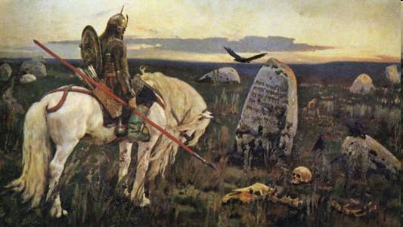
Задачник
Информатика для всех
Тема «Алгоритмизация»
Определите тип алгоритма, название картины и автора

Slide 13
Задачник
Информатика для всех
Тема «Измерение информации»
Вам надо сохранить 80 фотографий объемом 9000 Кб каждая на информационном носителе. А в магазине есть только диски объемом 700 Мб. Сколько дисков Вы должны приобрести?

Slide 14
Реальная информатика
«Не трать лишнее!»
Интернет-провайдер (компания, оказывающая услуги по подключению к сети Интернет) предлагает три тарифных плана.
Тарифный план | Абонентская плата | Плата за трафик
План "0" | Нет | 2,5 руб. за 1 Мб
План "500" | 550 руб. за 500 Мб трафика в месяц | 2 руб. за 1 Мб сверх 500 Мб
План "800" | 700 руб. за 800 Мб трафика в месяц | 1,5 руб. за 1 Мб сверх 800 Мб
Пользователь предполагает, что его трафик составит 600 Мб в месяц, и выбирает наиболее дешевый тарифный план. Сколько рублей заплатит пользователь за месяц, если его трафик действительно будет равен 600 Мб?

Slide 15
Информатика в проектах
Презентация по технике безопасности
Программа «Фокус»
Своя кофейня
«Робот пишет»
Периодическая система химических элементов
«Задумайся»
и т.д.

Slide 16
Новизна
разработка дорожной карты
создания сборника задач, способствующих формированию УУД на основной ступени образования

Slide 17
Ожидаемые результаты
Накопление опыта работы по развитию УУД до введения ФГОС
Возможность коррекции полученных результатов
Оказание практической помощи учителям информатики
Выполнение требований ФГОС основной ступени

Slide 18
Риски
Методическая готовность педагогов к введению ФГОС
Эффективность реализация ФГОС начальной ступени

Slide 19
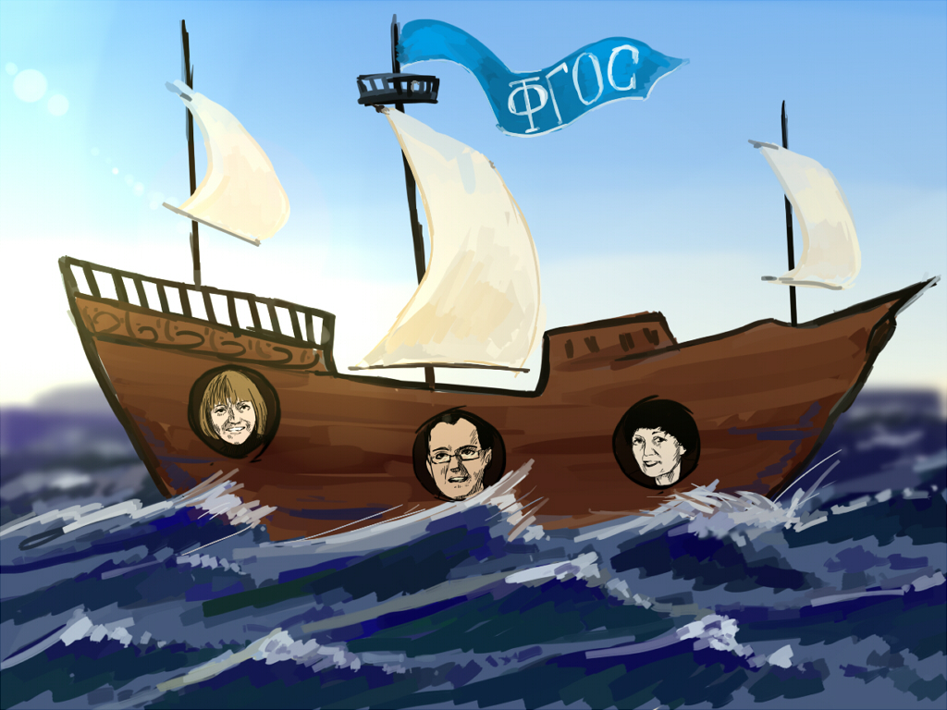
Спасибо за внимание!

